Slide 1
ĮTRAUKTIES ĮGYVENDINIMAS IR TOBULINIMO GALIMYBĖS Elektrėnų ,,Ąžuolyno“ progimnazijoje
2025-2026 m. m.
Tėvų (GLOBĖJŲ, RŪPINTOJŲ) apklausos rezultatai
Parengė vyr. spec. pedagogė A. Naujalienė,
vyr. spec. pedagogė, logopedė L. Baranauskienė
2026

Slide 2
2026 m. gegužės mėn. buvo atliekama SUP turinčių mokinių tėvų apklausa apie šių mokinių įtraukties įgyvendinimo, tobulinimo ir ugdymosi galimybes Elektrėnų ,,Ąžuolyno“ progimnazijoje. Buvo išdalinta 61 anketa, tėvai užpildė 51 (84 %) anketą.

Slide 3
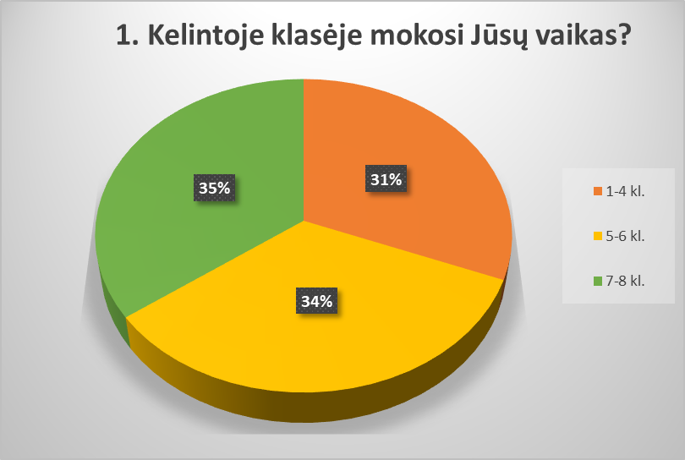

Slide 4
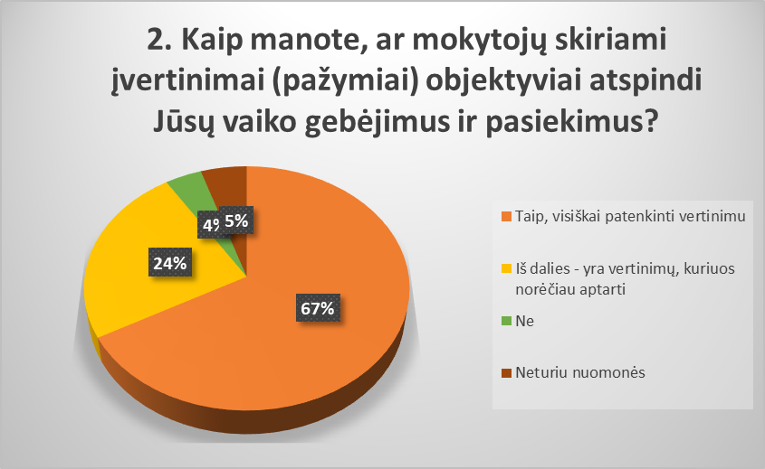

Slide 5
2 klausimo, 2, 3 punktų komentarai:
- Kartais jaučiamas nusistatymas prieš vaiką.
-Lietuvių k. (2), matematika.
-Na, pvz., dailės mokytojos, ji vertina vaikus pagal savo prizmę ir ne visada pripažįsta, kad gali būti kitaip.
-Vaikas būna dažnai vertinamas dėl elgesio. Nesakau, kad visada, bet pasitaiko, kai jaučia neteisybę.
-Vaikas sako, kad jam gali rašyti tik 4 su programa, nors jo nuomone yra vertas daugiau. Mokytoja pasakė, kad daugiau keturių rašyti jam negali, nes turi programą, tik nežinau, kuri mokytoja yra taip pasakiusi. Vaikas po tokių žodžių nemato prasmės mokintis, nes vis tiek gaus 4.
-Dailės vertinimai man nėra iki galo aiškūs. Už ką tokioje pamokoje vaikas gali būti vertinamas neigiamai.
-Keista, kai spec. poreikių turintys vaikai taip dažnai vertinami dvejetais. Vaikas su disleksija ir disgrafija neturi būti vertinamas vienodai su tiesiog tinginčiais mokintis vaikais.
-Mokytojas V. Lekavičius neaišku už ką skiria neigiamus įvertinimus, pvz., vaikas neatsinešė kažko.
-Yra buvę, pvz., 2 už neatliktą namų darbą, nors XXX negeba pats atlikti ir pan. Tai ant mamos atsakomybės.
-Biologijos ir chemijos mokytojos vertinimus nesutinku, nes neduoda mokytoja užduočių, kad gauti geresnius pažymius.
-Yra gavęs vertinimų už elgesį, o ne už pasiekimus.

Slide 6
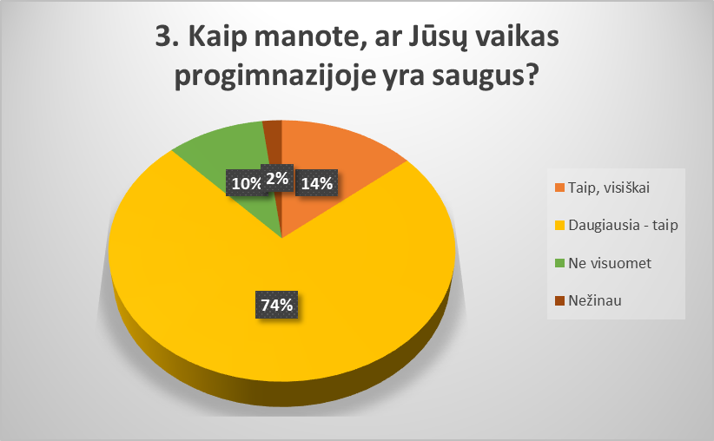

Slide 7
3 klausimo, 3 punkto komentarai:
-Dažniau saugus, tik kartais su klasiokais kyla nesutarimų.
-Bendrose mokyklos erdvėse.
-Pertraukų metu.

Slide 8
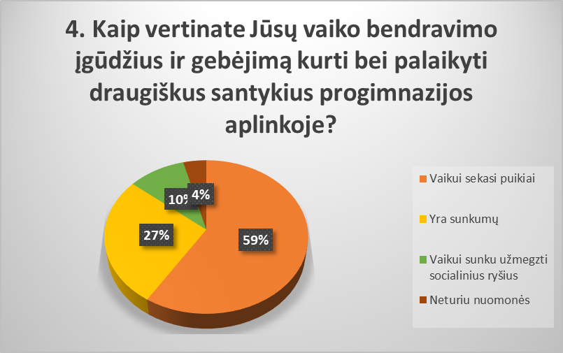

Slide 9
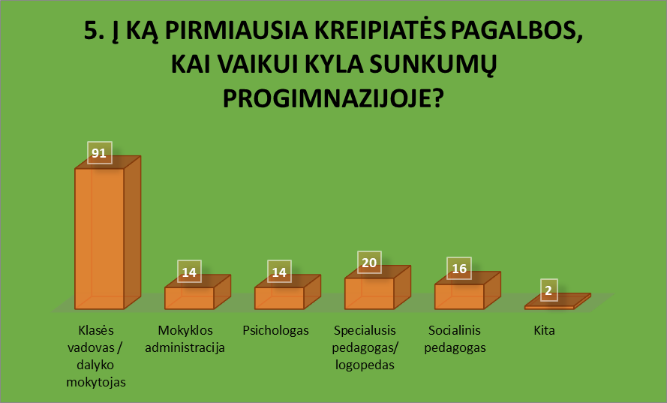

Slide 10
5 klausimo, 6 punkto komentarai:
-Šeimos nariai: tėtis, 2 močiutės, sesuo, brolis.
-Direktorė.

Slide 11
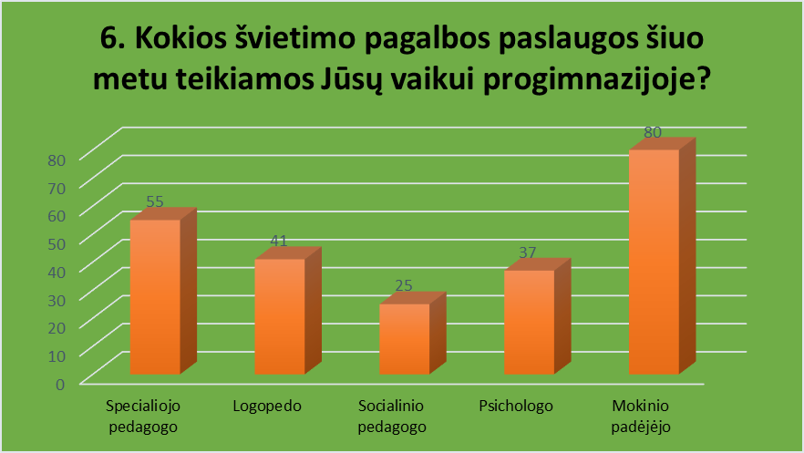

Slide 12
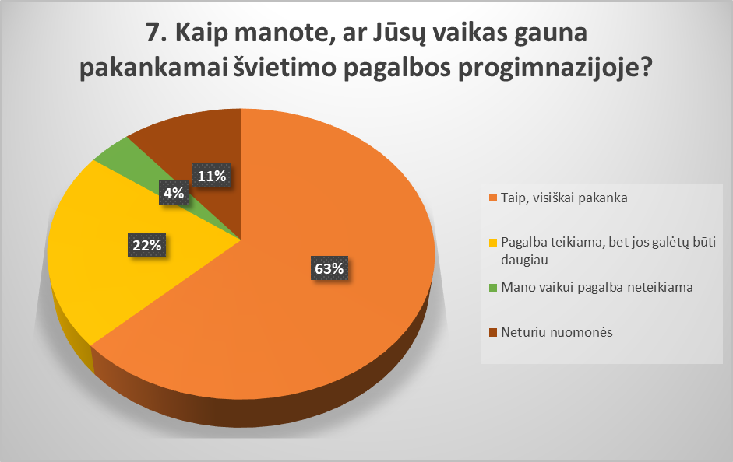

Slide 13
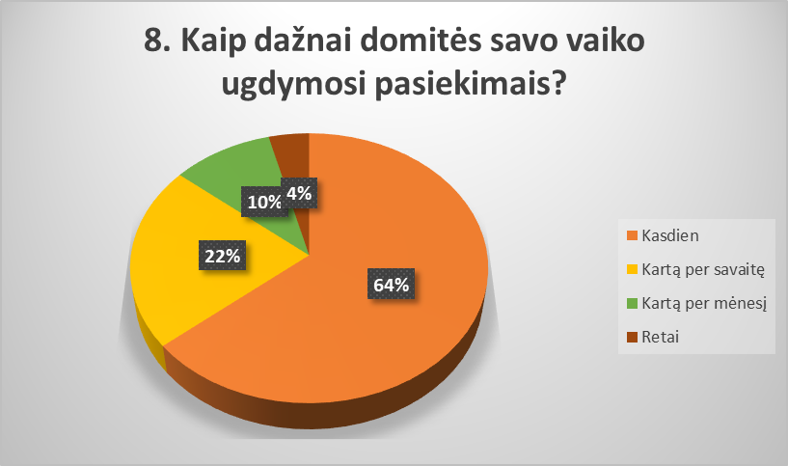

Slide 14
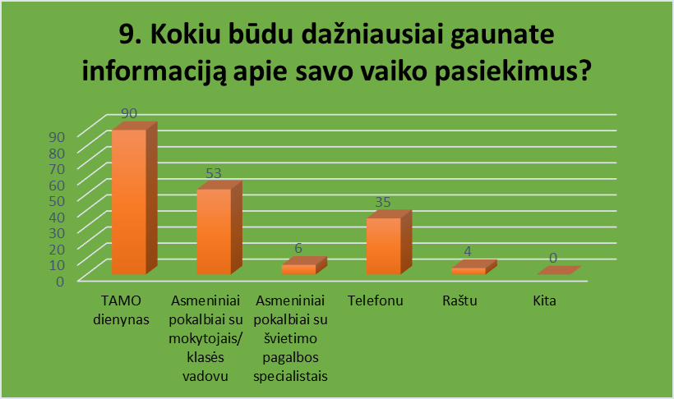

Slide 15
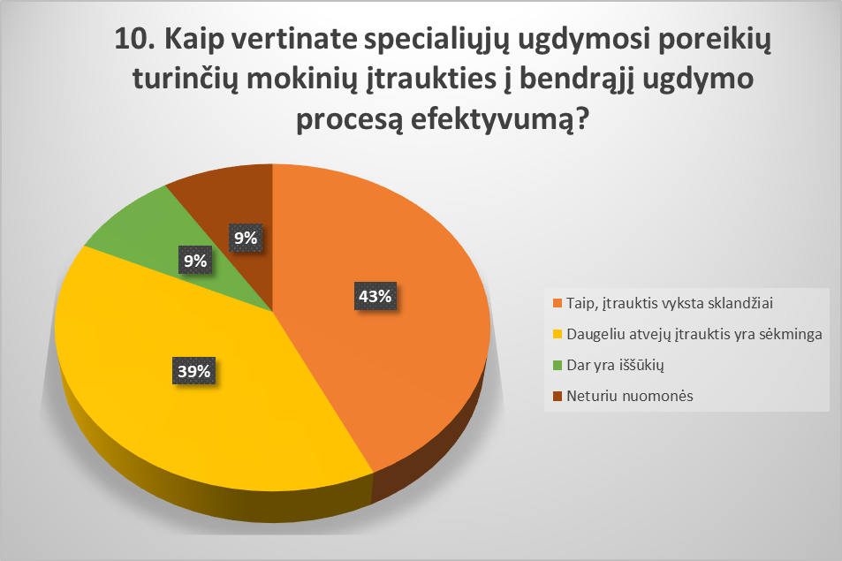

Slide 16
10 klausimo, 3 punkto komentarai:
-Nors buvo pateikti duomenys dėl tam tikrų mokymosi sunkumų, į juos nebuvo atsižvelgta.
-Vaikui sunkiai sekasi lietuvių k., matematika, anglų k., istorija. Jam sunku įsiminti informaciją, suprasti ir savarankiškai atlikti užduotis.
-Kol kas neturiu ką pakomentuoti.
-Didesniam skaičiui vaikų taikyti kombinuotą mokymosi modelį.
-Kartais yra iššūkių su kai kuriais mokytojais, jiems sunku rasti ryšį su XXX.

Slide 17
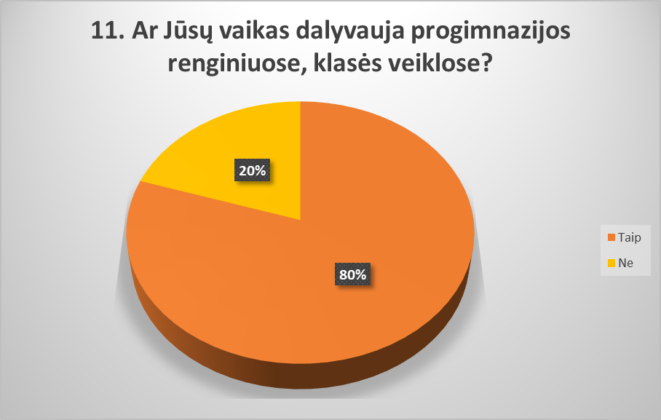

Slide 18
11 klausimo, 2 punkto komentarai:
-Nei taip, nei ne, dalyvauja veiklose, kurios jam atrodo įdomios.
-Nenori (2).
-Niekur dalyvauti nenori arba daro tai nenoriai.
-Jam per sunku.
-Ne visada įtraukiamas, su klase vyksta, jei gali vykti padėjėja. Kai kurie renginiai dėl garso nepriimtini vaikui.

Slide 19
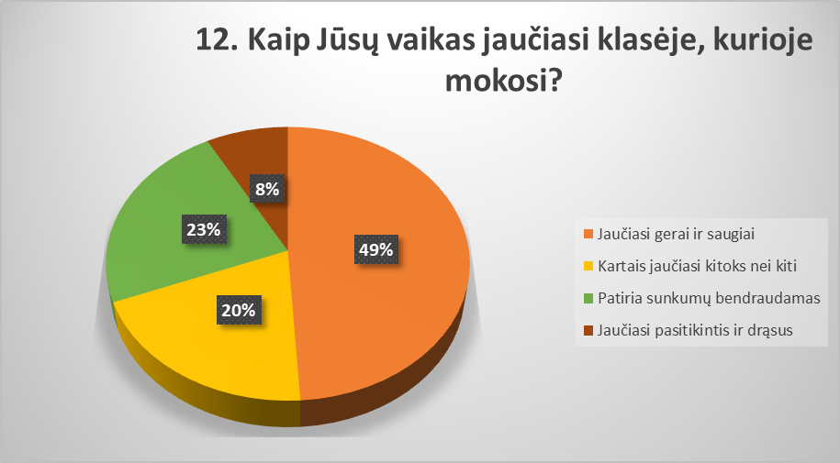

Slide 20
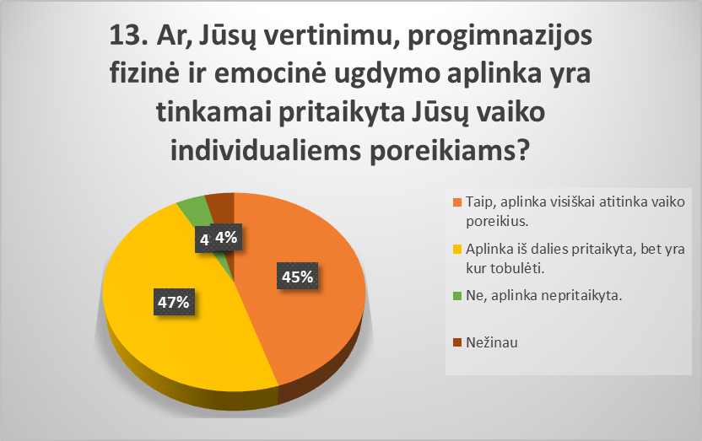

Slide 21
13 klausimo, 3 punkto komentarai:
-Didesnį mokytojų reagavimą į vaikų elgesį pertraukų metu. Tuo metu vaikai daro ką nori.
-Jiems sudėtinga susikaupti ir išlaikyti dėmesį.
-Vaikas gauna daug specialistų pagalbos, tačiau jam vis dar sunku mokytis ir įsisavinti informaciją. Reikėtų daugiau dėmesio individualaus, pritaikytų užduočių ir emocinio palaikymo.

Slide 22
14. Kokių pokyčių norėtumėte Jūsų vaiko ugdymo procese? Ar šie siūlymai, Jūsų manymu, galėtų būti realiai įgyvendinami progimnazijoje?
Kad padėjėjas ne pats spręstų uždavinius už vaiką, o paaiškintų suprantamai, kaip išspręsti pačiam.
Vaikui augant poreikiai didės. Kol kas aktualu, kad gautų jam reikalingą pagalbą pamokų metu.
Norėčiau, kad vaikui būtų paskirta padėjėjos pagalba.
Mano manymu, mokykloje trūksta vaiko padėjėjų.
Labiau paskirstyto tvarkaraščio ir didesnio užimtumo. Taip, įgyvendinami, planuojama sekančiais metais patobulinti tvarkaraštį. Vaikas turėtų eiti į mokyklą kasdien ar bent 4 dienas.
Neturiu kol kas jokių pokyčių.
Mano manymu turėtų būti daugiau vaikų padėjėjų.

Slide 23
14. Kokių pokyčių tikėtumėtės Jūsų vaiko ugdymosi procese? Kaip vertinate šių siūlymų įgyvendinimo galimybes progimnazijoje?
Norėtųsi daugiau aiškesnių ir trumpesnių užduočių, paprastesnių. Daugiau praktinių mokymosi būdų. Svarbus emocinis palaikymas ir pagalba stiprinant vaiko pasitikėjimą savimi.
Likus mėnesiui iki mokslo metų pabaigos, tiesiog tikiuosi, kad pabaigs 8-tą klasę.
Mokytojų ir visų pedagogų skiriama pagalba esu patenkinta.
Norėčiau, kad mokykla ne tik gražiai kalbėtų raštuose, bet ir imtųsi realių veiksmų. Vaikai didžiąją dalį praleidžia mokykloje, o ten elgiasi kaip miške ir niekas į tai nereaguoja.
Nežinau.
Norėčiau, kad būtų atsižvelgiama į vaiko sugebėjimus, kad mokomoji medžiaga būtų įdomesnė ir kad būtų stebima ar vaikas dirba pamokos metu. Jei vaikas nesupranta, jam turi būti paaiškinama medžiaga.

Slide 24
Tikiuosi geriausio savo vaikui. Viskas vyksta sklandžiai, bet yra kur tobulėti.
Pasiūlymų neturiu, esu patenkinta ugdymo procesu.
Daugiau specialistų su sunkiai besimokančiu vaiku (2).
Noro mokytis be spaudimo, susidomėjimo mokslu. Mažiau krūvio po mokyklos.
Vertinu teigiamai, kai yra tam tikra pagalba mokymosi dalykuose.
Atsirastų daugiau užsiėmimų, daugiau įdomesnių veiklų.
Pirmiausia reikia, kad vaikas ugdytųsi pats, suvoktų, jog reikia mokintis, nes kitaip jokie procesai ugdymuisi nepadeda.
Tikiuosi gauti visą rekomenduojamą PPT pagalbą vaikui, ir tikiuosi, kad visi skirti specialistai sąžiningai dirbs jiems patikėtus darbus.
Be nuomonės.
Dažnesnio bendravimo tarp tėvų ir mokytojų realizavimas paspartintų vaiko poreikių išsiaiškinimą ir pagalbą moksluose. Vertinu teigiamai, nes mokykla pakankamai daug bendradarbiauja, stengiamasi padėti vaikui.

Slide 25
Viskas yra gerai, bet dėl vaikų, kurie turi problemų šeimose, mokykloje kyla daug problemų. Daugiau norėtųsi iš mokytojų ne tokio griežtumo.
Šiek tiek daugiau skirti laiko vaikui nei dabar skiriama.
Langų tarp pamokų neturi būti. Istorijos pamokose duodamos užduotys 3 metus tokios pat – apvedžioti linijas. Tai nėra ugdymas ir pagalba. Namų darbai atliekami tik jei mama organizuoja. Jei mama praleidžia, tai neturi būti XXX pasiekimų įvertinimas. Pamokų paskirstymas savaitės eigoje galėtų būti proporcingesnis.
Pamokos metu daugiau skirti laiko vaikui.
Labai trokštu, kad mokytojai labiau domėtųsi metodais kaip dirbti su įtraukiojo ugdymo mokiniais, mažiau keltų balsą prieš vaikus, taip mokindami savo pavyzdžiu pagarbos jauną kartą.

Slide 26
Dėkojame klasių vadovams, kurie padėjo dalinti ir surinkti anketas.

